Slide 1


Bài 8: CẦU THỦ DỰ BỊ
Tiết 4

Slide 2
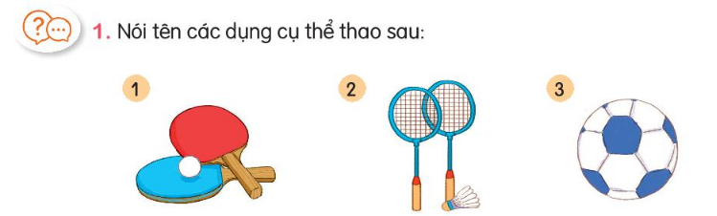
Bóng bàn
Cầu lông
Bóng đá

Slide 3
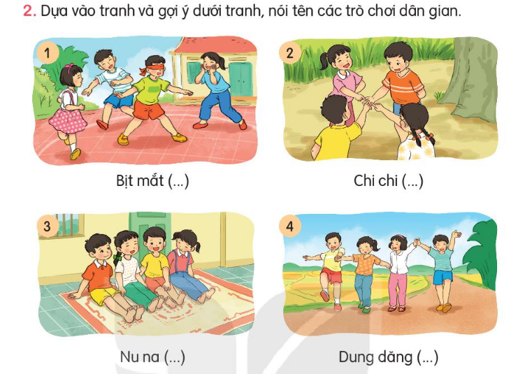
Bịt mắt bắt dê
Chi chi chành chành
Nu na nu nống
Dung dăng dung dẻ

Slide 4
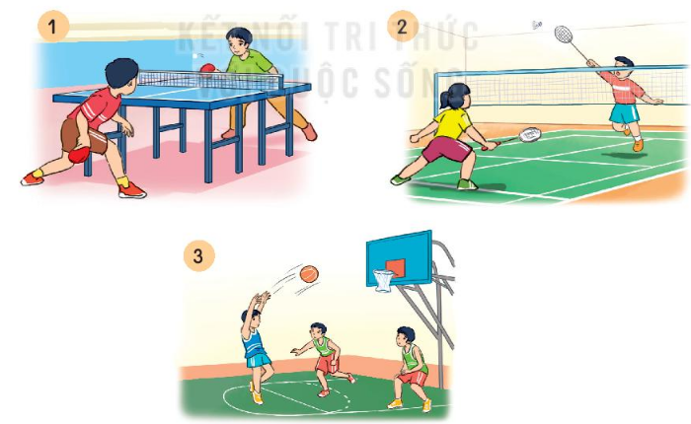
3. Đặt câu về hoạt động trong mỗi tranh?
Các bạn đang chơi cầu lông
Các bạn chơi bóng bàn
Các bạn đang chơi bóng rổ

Slide 5



CỦNG CỐ BÀI HỌC
Notes:
Bài giảng thiết kế bởi: Hương Thảo - tranthao121006@gmail.com

